Slide 1

主讲：王海燕 E-mail：wanghaiyan@mail.hzau.edu.cn
第一章 绪论

Slide 2
主要内容
基本概念
数据库技术发展历史
数据模型
数据库系统组成

Slide 3
重点
数据的基本概念
数据库系统的特点
DBMS的主要功能
数据模型的组成要素

Slide 4
1.1 基本概念
信息（information）
数据(Data)
数据处理与数据管理
数据库系统概念

Slide 5
1、信息（information）
定义：关于现实世界事物的存在方式或运动状态反映的综合。
特点：
客观存在
可以感知
可存储、加工、传递和再生
Notes:
Eg：一段音乐，一副图像

Slide 6
2、数据(Data)
数据(Data)是数据库中存储的基本对象
数据的定义
描述事物的符号记录
数据的种类
文字、图形、图像、声音
数据的特点
数据与其语义是不可分的

Slide 7
数据与其语义是不可分的--举例1
杯具
表
大虾
童鞋
马甲
粉丝
潜水
High
YYDS

Slide 8
数据与其语义是不可分的--举例2
学生档案中的学生记录
（李明，男，2004，江苏，计算机系，2022）
数据的形式不能完全表达其内容
数据的解释
语义：学生姓名、性别、出生年月、籍贯、所在系别、入学时间
解释：李明是个大学生，2004年出生，江苏人，2022年考入计算机系
请给出另一个解释和语义

Slide 9
信息和数据的关系
事物的属性通过数据来表示，数据经过加工处理后形成信息。
信息是经过加工的数据；信息是有一定含义的数据；信息是对决策者有价值的数据；信息是预先不知道的数据。
我们关注的就是加工过程！
Notes:
例如超市管理系统中，每天销售情况为数据，经过挖掘分析之后得到的为信息，信息对决策者更为有用。

Slide 10
3、数据处理
定义：将数据转换成信息的过程，包括数据的收集、管理、加工利用乃至信息输出演变与推导等一系列活动。
信息＝数据＋处理

Slide 11
4、数据管理
定义：数据的收集、整理、组织、编码、存储、维护、检索和传输等操作。
数据管理技术的优劣，直接影响数据处理的效率。

Slide 12
数据库系统概念
数据库(Database,简称DB)
长期储存在计算机内、有组织的、可共享的大量数据集合
用户（User）
终端用户
应用程序员
数据库管理员
数据库管理系统（Data Base Management System,DBMS）
对数据进行管理的大型系统软件，它是数据库系统的核心组成部分，用户在数据库系统中的一切操作，包括数据的定义、查询、更新及各种控制，都是通过DBMS进行的。

Slide 13
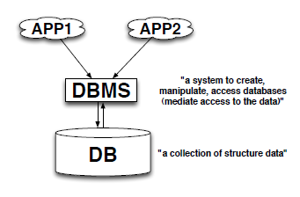
数据库管理系统(续)
数据库( Database, 简称DB) : 结构化的数据的集合
数据库管理系统( DBMS )

Slide 14
数据库管理系统（DBMS）
DBMS(Data Base Management System的缩写)，是对数据进行管理的大型系统软件，它是数据库系统的核心组成部分，用户在数据库系统中的一切操作，包括数据的定义、查询、更新及各种控制，都是通过DBMS进行的。

Slide 15
DBMS对数据的控制功能
数据的安全性（Security）保护
使每个用户只能按指定方式使用和处理指定数据，保护数据以防止不合法的使用造成的数据的泄密和破坏。
数据的完整性（Integrity）检查
将数据控制在有效的范围内，或保证数据之间满足一定的关系。

Slide 16
DBMS对数据的控制功能
并发（Concurrency）控制
对多用户的并发操作加以控制和协调，防止相互干扰而得到错误的结果。
数据库恢复（Recovery）
将数据库从错误状态恢复到某一已知的正确状态。

Slide 17
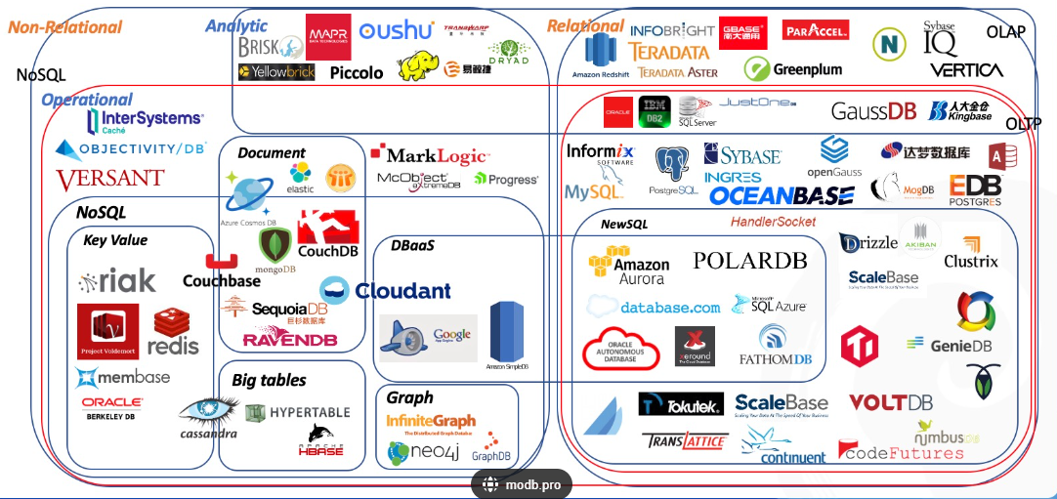
典型的数据库管理系统

Slide 18
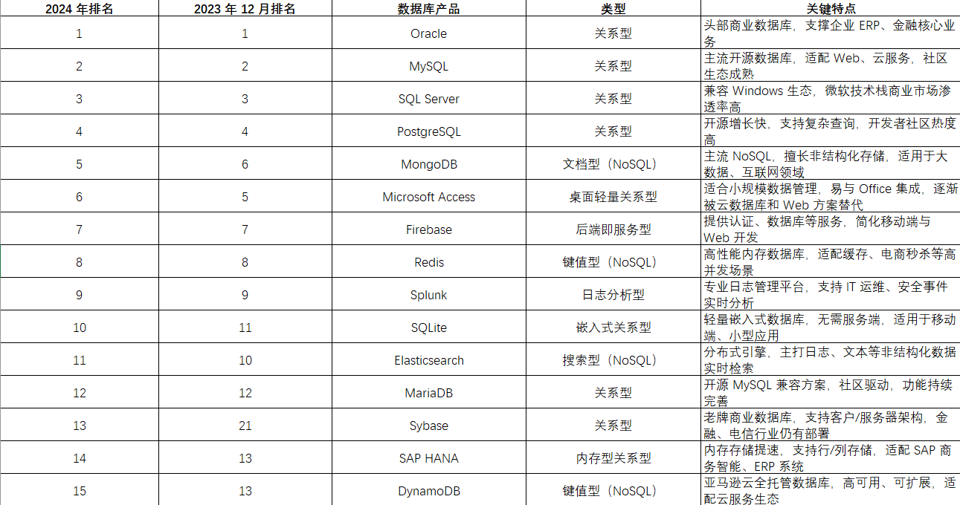
2024年数据库产品排行榜
-- 根据 Google 上搜索数据库名称频率进行计算
Notes:
数据库排行榜是通过分析在 Google 上搜索数据库名称的频率进行计算的，被搜索次数越多的数据库就越受欢迎，这是排名的指标。原始数据来自谷歌趋势（Google Trends）。
排名的数据依据5个不同的因素：
Google以及Bing搜索引擎的关键字搜索数量
Google Trends的搜索数量
Indeed网站中的职位搜索量
LinkedIn中提到关键字的个人资料数
Stackoverflow上相关的问题和关注者数

Slide 19
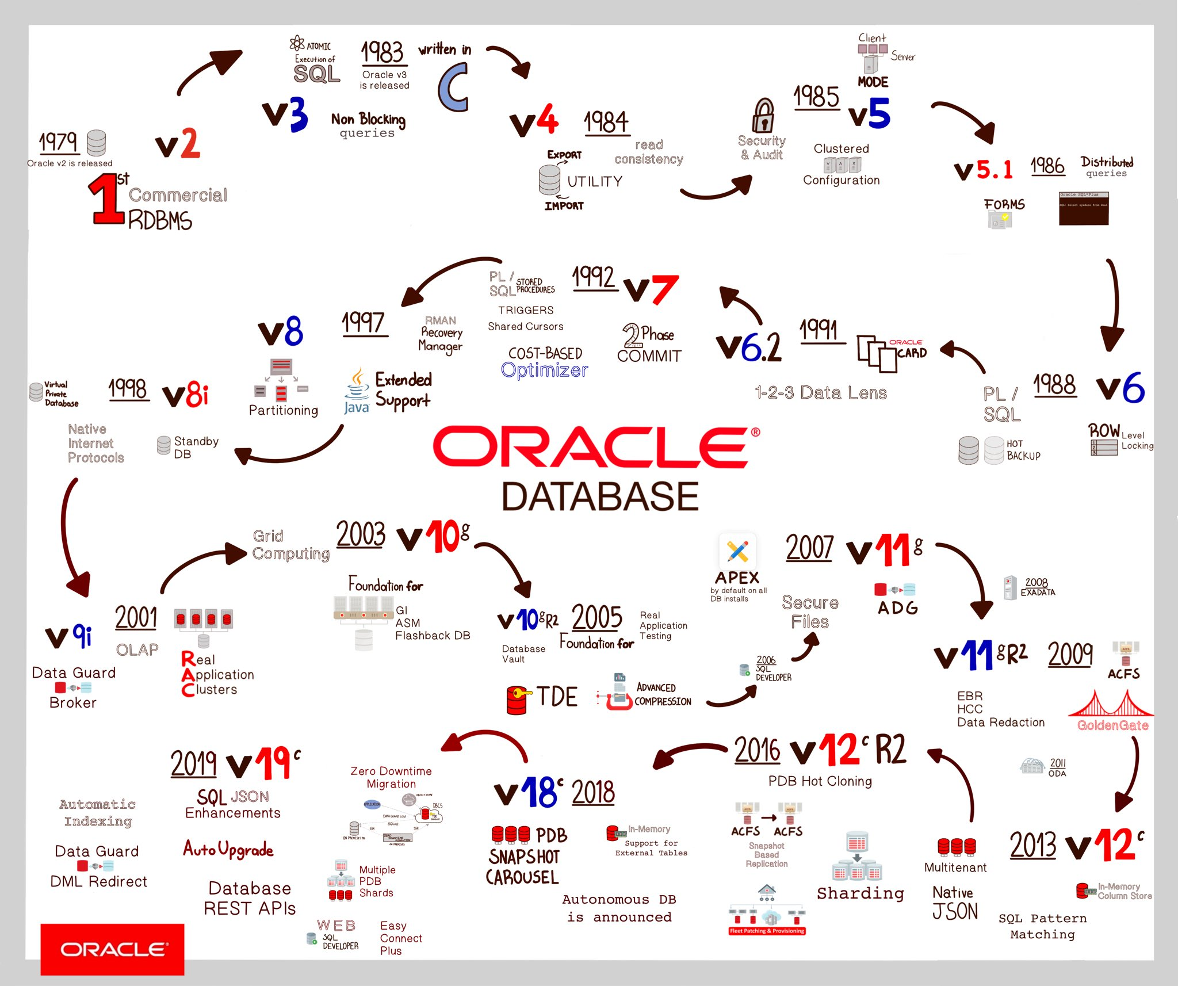

Slide 20
数据库系统定义
数据库系统（Database System，简称DBS）是指在计算机系统中引入数据库后的系统构成。
在不引起混淆的情况下常常把数据库系统简称为数据库。
数据库系统的构成
由数据库、数据库管理系统（及其开发工具）、应用系统、数据库管理员（和用户）构成。
DBS = DB + DBMS + Application + DBA + End User

Slide 21




案例
银行系统
电子商务系统
Notes:
银行是最大的应用，也是最大的客户。它有一套专门的人员开发维护系统。在其中工作较为舒适。

Slide 22

主观题
10分
课堂小问答：结合自己实际生活经验，谈谈什么情形使用了数据库，试着分析该数据库中应该都保存了哪些方面的数据？
正常使用主观题需2.0以上版本雨课堂
作答

Slide 23
1.2 数据库技术的产生和发展
数据管理技术的发展过程
人工管理阶段(40年代中--50年代中)：数据不保存、不共享
文件系统阶段(50年代末--60年代中)：数据可长期保存、共享性差、由文件系统管理数据
数据库系统阶段(60年代末--现在)：数据共享性高、由数据库系统管理数据
Notes:
20世纪50年代中期以前，计算机主要用于科学计算。当时没有存储设备，没有操作系统。数据采用人工管理，不共享、不保存。
50年代后期-60年代中期：硬件方面有了磁盘等存储设备，软件方面有了操作系统，操作系统中有了专门的数据管理软件，称为文件系统。此时用文件系统来管理数据是合适的。
60年代后期至今，硬件价格下降，软件增加，用户的需求增加，文件系统已不能满足应用的需求，于是为解决多用户、多应用共享数据的需求，数据库技术应运而生。

Slide 24
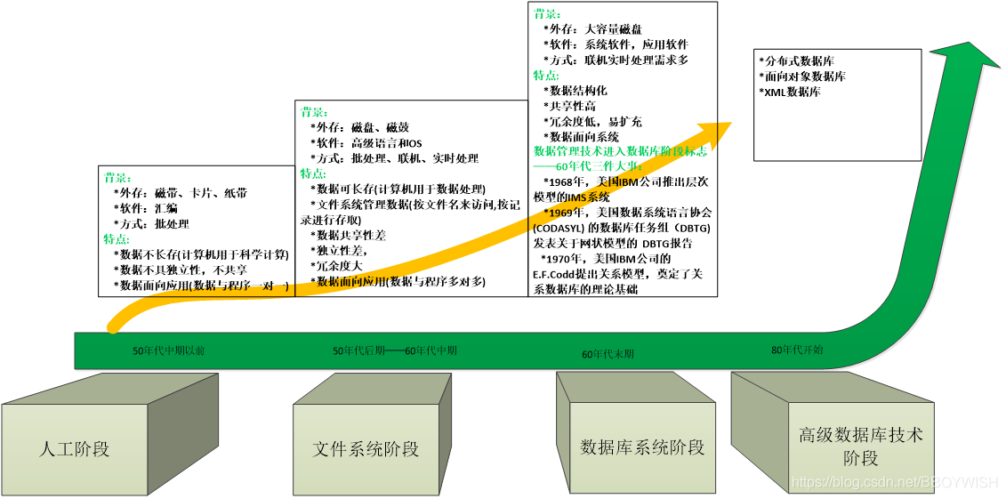
数据库发展历史

Slide 25
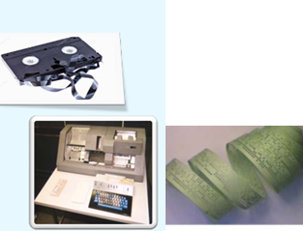
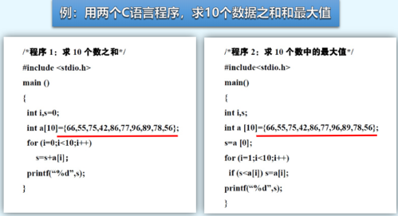
人工管理
数据管理特点：
数据面向应用
数据不保存
数据不能共享

Slide 26
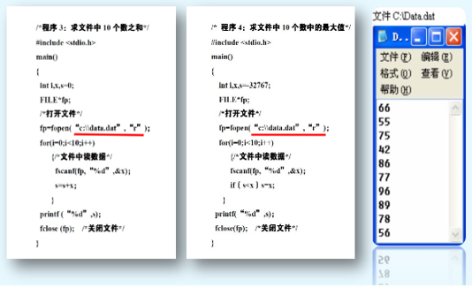
文件系统管理
数据管理的特点：数据具有一定的共享性

Slide 27
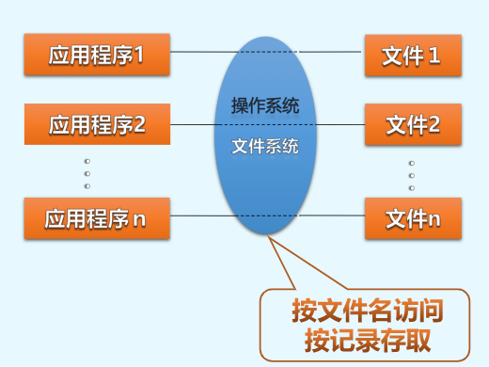
文件系统管理
文件处理系统是由源源不断的数据文件和程序混合而成，由此产生了很多问题！
Notes:
在DBMS出现以前，把需要管理的数据存放在永久性的操作系统文件中，同时为了能够操作这些文件里的数据，系统里还有针对这些文件编写的应用程序：文件 + 程序。

Slide 28
文件系统管理
把需要管理的数据存放在永久性的系统文件中，为了能够操作这些文件里的数据，系统里还有针对这些文件编写的应用程序。如，银行为了保存所有客户及账户的信息，可能包括如下应用程序：
创建新账户的程序
处理某账户的借/贷程序
查询账户余额的程序
产生每月财务报告的程序
Notes:
这种典型的文件处理系统是传统的操作系统所能支持的，随着银行业务的发展，需求不断增长，随之新的数据文件和应用程序就会不断地加入到系统中来。例如信用卡账户处理。

Slide 29
文件系统管理的弊端：
1.数据冗余，数据不一致
冗余是指相同的信息可能在不同的文件中重复存储。如某个客户的联系方式既可能在由储蓄账户记录组成的文件里出现，也可能在由信用卡账户记录组成的文件中出现；
数据冗余还可能导致数据不一致性，即同一数据的不同副本不一致。如某个客户联系方式的更改可能只是在储蓄账户文件里得到反映而在系统的其他文件中没有得到反映。

Slide 30
文件系统管理的弊端：
2.数据访问困难
由于数据使用者的要求不断变化，需要不断地增加和修改程序才能满足新的要求。如银行的工作人员今天可能需要储蓄账户中余额不少于1000元的客户清单，明天又可能需要每月信用卡消费在10000元以上的信用记录良好的客户清单。
传统的文件管理系统不能支持以一种方便而有效的方式去获取所需的数据，需要开发通用的、能对变化的需求做出更快反应的数据检索系统。

Slide 31

数据库系统管理
20 世纪 60 年代后期管理的数据对象、应用范围、数据量、处理速度和共享性需求变化
硬件：大容量磁盘、光盘，价格下降
软件：价格上升，编制和维护成本增加
数据处理：要求更高的联机实时处理，出现分布处理

Slide 32
数据库系统管理
1963 年，美国 Honeywell 公司的 IDS（Integrated Data Store）系统投入运行，揭开了数据库技术的序幕。
1965 年，美国一家火箭公司利用该系统帮助设计了阿波罗登月宇航器，推动了数据库技术的产生。
1968 年，美国 IBM 公司研发了基于层次模型的数据库系统 IMS（Information Management System）。
1969 年，美国数据库系统语言研究会（conference on data system language）下属的数据库任务组（DataBase Task Group）提出基于网状数据模型的一个系统方案。
1970 年，美国 IBM 的 E.F.Codd 发表论文提出了关系数据模型。

Slide 33
小结
数据库管理系统的目的就是为了解决上面提到的和未提到的在文件管理系统中存在的问题：
数据冗余和不一致
数据访问困难
数据孤立
完整性问题
原子性问题
并发访问异常
安全性问题
由于这些问题，数据库管理系统提出了很多新的概念和算法，加速了DBMS的发展。

Slide 34
数据管理技术的产生和发展(续)
数据管理技术的发展动力
应用需求的推动
计算机硬件的发展
计算机软件的发展

Slide 35
1.3 数据模型（Data Model）
数据模型用来抽象、表示和处理现实世界中的数据和信息。通俗地讲数据模型就是现实世界的模拟。
数据模型应满足三方面要求
能比较真实地模拟现实世界
容易为人所理解
易于在计算机上实现

Slide 36
1.客观对象的抽象过程
现实世界
现实世界中的客观对象
抽象为概念模型
认
识
抽
象
信息世界
把概念模型转换为某一
DBMS支持的数据模型
机器世界

Slide 37
数据模型(续)
客观对象的抽象过程---两步抽象
现实世界中的客观对象抽象为概念模型；
把概念模型转换为某一DBMS支持的数据模型。
概念模型是现实世界到机器世界的一个中间层次。

Slide 38
数据模型(续)
数据模型分成两个不同的层次
(1) 概念模型 也称信息模型，它是按用户的观点来对数据和信息建模。
(2) 数据模型 主要包括网状模型、层次模型、关系模型等，它是按计算机系统的观点对数据建模。

Slide 39
数据模型(续)
数据模型
逻辑数据模型
基于对象
基于记录
物理数据模型
实体关系模型
面向对象
关系模型
网状模型
层次模型

Slide 40
2.概念模型
(1) 实体（Entity）
客观存在并可相互区别的事物称为实体。
可以是具体的人、事、物或抽象的概念或联系。
例：一个学生、一个国家、一次旅游等。

Slide 41
(2) 实体集（Entity Set）
同型实体的集合称为实体集。
(3) 属性（Attribute）
实体所具有的某一特性称为属性。
例：实体－“明星”
（950231，刘德华，Andy，香港，27-9-1961，天秤座，牛，174 cm， 68 kg，AB）
Notes:
实体集 举例：全体学生、全体教师等

Slide 42
(4) 主键（Key）
唯一标识实体的属性集称为码，又称主键，或关键字。
(5) 联系（Relationship）
现实世界中事物内部以及事物之间的联系在信息世界中反映为实体内部的联系和实体之间的联系。

Slide 43
两个实体型间的联系
一对一联系
一对多联系
多对多联系

Slide 44
两个实体型间的联系（续）
一对一联系（1：1）
如果对于实体集A中的每一个实体，实体集B中至多有一个实体与之联系，反之亦然，则称实体集A与实体集B具有一对一联系。记为1:1。

Slide 45
两个实体型间的联系（续）
一对多联系（1：n）
如果对于实体集A中的每一个实体，实体集B中有n个实体（n≥0）与之联系，反之，对于实体集B中的每一个实体，实体集A中至多只有一个实体与之联系，则称实体集A与实体集B有一对多联系。记为1:n。

Slide 46
两个实体型间的联系（续）
多对多联系（m:n）
如果对于实体集A中的每一个实体，实体集B中有n个实体（n≥0）与之联系，反之，对于实体集B中的每一个实体，实体集A中也有m个实体（m≥0）与之联系，则称实体集A与实体B具有多对多联系。记为m:n。

Slide 47
3. 数据模型的组成要素
数据结构
数据操作
数据的约束条件

Slide 48
数据结构
什么是数据结构
对象类型的集合
两类对象
与数据类型、内容、性质有关的对象
与数据之间联系有关的对象
数据结构是对系统静态特性的描述

Slide 49
数据操作
数据操作
对数据库中各种对象（型）的实例（值）允许执行的操作及有关的操作规则
数据操作的类型
检索
更新（包括插入、删除、修改）

Slide 50
数据的约束条件
一组完整性规则的集合。
完整性规则是给定的数据模型中数据及其联系所具有的制约和储存规则，用以限定符合数据模型的数据库状态以及状态的变化，以保证数据的正确、有效、相容。

Slide 51
4、常用数据模型
数据模型
逻辑数据模型
基于对象
基于记录
物理数据模型
实体关系模型
面向对象
关系模型
网状模型
层次模型

Slide 52
非关系模型
层次模型（Hierarchical Model）
网状模型(Network Model )
数据结构：以基本层次联系为基本单位
关系模型(Relational Model)
数据结构：表
面向对象模型(Object Oriented Model）
数据结构：对象
本课程的重点

Slide 53

关系数据模型简介
系统而严格地提出关系模型的是美国IBM公司的E.F.Codd
1970年提出关系数据模型
之后，提出了关系代数和关系演算的概念
1972年提出了关系的第一、第二、第三范式
1974年提出了关系的BC范式
1942-1945年二战期间任战斗机机长，参与了许多重大空战；
二战结束后，考特上牛津大学学习数学，于1948年取得学士学位；
参加了IBM第一台科学计算机701以及第一台大型晶体管计算机 S T R E T C H 的逻辑设计，主持了第一个有多道程序设计能力的操作系统的开发；
在60 年代初，到密歇根大学进修计算机与通信专业，于1963年获得硕士学位， 1965年取得博士学位。
提供了严格的数学基础
Notes:
1942-1945年二战期间任战斗机机长，参与了许多重大空战，为反法西斯战争立下了汗马功劳
二战结束以后，考特上牛津大学学习数学（跟你们一个专业！！！），于1 9 4 8 年取得学士学位以后到美国谋求发展。
他先后在美国和加拿大工作，参加了I B M 第一台科学计算机7 0 1 以及第一台大型晶体管计算机 S T R E T C H 的逻辑设计，主持了第一个有多道程序设计能力的操作系统的开发。
他自觉硬件知识缺乏，于是在6 0 年代初，到密歇根大学进修计算机与通信专业( 当时他已年近4 0 ) ，并于1 9 6 3 年获得硕士学位， 1 9 6 5 年取得博士学位。
这使他的理论基础更加扎实，专业知识更加丰富。加上他在此之前十几年实践经验的积累，终于在1 9 7 0 年迸发出智慧的闪光，为数据库技术开辟了一个新时代。

Slide 54
关系数据模型的数据结构

Slide 55
关系模型的基本概念
关系（Relation）
一个关系对应通常说的一张表。
元组（Tuple）
表中的一行即为一个元组。
属性（Attribute）
表中的一列即为一个属性，给每一个属性
起一个名称即属性名。

Slide 56
关系模型的基本概念
主码（Key）
表中的某个属性组，它可以唯一确定一个元组。
域（Domain）
属性的取值范围。
分量
元组中的一个属性值。
关系模式
对关系的描述。
关系名（属性1，属性2，…，属性n）
学生（学号，姓名，年龄，性别，系，年级）

Slide 57
关系数据模型的数据结构
关系
属性
域：{男、女}
主码
分量
元组

Slide 58
关系数据模型的数据结构(续）
实体及实体间的联系的表示方法
实体型：直接用关系（表）表示。
属性：用属性名表示。
一对一联系：隐含在实体对应的关系中。
一对多联系：隐含在实体对应的关系中。
多对多联系：直接用关系表示。

Slide 59
关系数据模型的数据结构(续）
关系必须是规范化的，满足一定的规范条件。
最基本的规范条件：关系的每一个分量必须是一个不可分的数据项。

Slide 60
2.关系模型的数据操纵
查询、插入、删除、更新
数据操作是集合操作，操作对象和操作结果都是关系，即若干元组的集合
存取路径对用户隐蔽，用户只要指出“干什么”，不必详细说明“怎么干”

Slide 61
3.关系模型的完整性约束
实体完整性
参照完整性
用户定义的完整性

Slide 62
1.4 数据库系统的模式结构
数据库系统模式的概念
数据库系统的三级模式结构
数据库的二级映象功能与数据独立性

Slide 63
数据库系统模式的概念
“型” &“值”
型（Type）
对某一类数据的结构和属性的说明
值（Value）
是型的一个具体赋值
例如：学生记录
记录型：
（编号，姓名，性别，系别，年龄，籍贯，最高学历）
该记录型的一个记录值：
（900201，张三，男，计算机，32，江苏，博士）

Slide 64
数据库系统模式的概念（续）
模式（Schema）
数据库逻辑结构和特征的描述
是型的描述
反映的是数据的结构及其联系
模式是相对稳定的
模式的一个实例（Instance）
模式的一个具体值
反映数据库某一时刻的状态
同一个模式可以有很多实例
实例随数据库中的数据的更新而变动
简单地说，数据库中的数据会随时发生变化，特定时刻存储在数据库中的信息集合称作数据库的一个实例。而数据库的总体设计称作数据库模式，数据库模式不会频繁地发生变化。

Slide 65
（二）、数据库系统的三级模式结构
数据库

Slide 66
实例和模式
根据前面讨论的数据抽象层次的不同，数据库模式又可分为：
物理模式：即数据库在物理层的总体设计，又称内模式；
逻辑模式：即数据库在逻辑层的总体设计，通常简称为“模式”。而实例是模式的具体体现，可以看做是模式的一个具体的值；
视图模式：即数据库在视图层或概念层的总体设计，又称子模式或外模式；
通常，数据库管理系统支持一个物理模式、一个逻辑模式和多个视图模式。

Slide 67
实例：大学教学管理系统
概念模式
Students(sid:string,name:string,login:string,age:integer,gpa:real)
Courses(cid:string,cname:string,credits:integer)
Enrolled(sid:string,cid:string,grade:string)
Faculty(fid:string,fname:string,sal:real)
物理模式
所有关系采用无序文件存储
学生表的第一个字段上加索引
外模式（View）
Course_info(cid:string,enrollment:integer)
Notes:
大学教学管理数据库 基本需求：
存储学生、课程、教员、学生选课等信息，可以查询相关信息。
67

Slide 68
数据独立性
在某个层次上修改数据库的模式定义而不影响位于其上层模式的能力叫做数据独立性。有两个层次的数据独立性：
物理数据独立性
逻辑数据独立性
数据独立性的概念同现代程序设计语言中的抽象数据类型的概念类似，两者都为用户屏蔽了具体的实现细节。

Slide 69
数据独立性（续）
逻辑独立性：避免因数据逻辑结构变化的影响。
物理独立性：避免数据物理结构变化的影响。
举例：
Faculty关系被下面两个关系取代：
faculty_public(fid:string,fname:string,office:integer)
Faculty_private(fid:string,sal:real)
但courseinfo不受影响。
为什么要修改数据库的模式呢？
为了提高性能，偶尔在物理层做一些修改；
只要数据库的逻辑结构发生了变化，逻辑层就必须要做一些修改，这种修改是经常的。
Notes:
DBMS的一个重要优点是它能提供数据独立性。数据独立性通过三级抽象来实现，尤其是概念模式和外模式（view）.
保证数据的逻辑独立性
当模式改变时，数据库管理员修改有关的外模式／模式映象，使外模式保持不变。
应用程序是依据数据的外模式编写的，从而应用程序不必修改，保证了数据与程序的逻辑独立性，简称数据的逻辑独立性。
保证数据的物理独立性
当数据库的存储结构改变了（例如选用了另一种存储结构），数据库管理员修改模式／内模式映象，使模式保持不变
应用程序不受影响。保证了数据与程序的物理独立性，简称数据的物理独立性。

Slide 70
1.4 数据库系统的组成
数据库
数据库管理系统（及其开发工具）
应用系统
数据库管理员
（用户）
用户
用户
用户
应用系统
数据库管理系统
数据库管理员
操作系统
数据库

Slide 71
1、硬件平台及数据库
数据库系统对硬件资源的要求
(1) 足够大的内存
操作系统
DBMS的核心模块
数据缓冲区
应用程序

Slide 72
数据库系统对硬件资源的要求
(2) 足够大的外存
磁盘
操作系统
DBMS
应用程序
数据库及其备份
光盘、磁带、软盘
数据备份
(3) 较高的通道能力，提高数据传送率

Slide 73
2、软件
DBMS
操作系统
具有数据库接口的高级语言及其编译系统
以DBMS为核心的应用开发工具
为特定应用环境开发的数据库应用系统

Slide 74
3、人员
数据库管理员
系统分析员
数据库设计人员
应用程序员
(最终用户)

Slide 75
数据库管理员(DBA)
决定数据库中的信息内容和结构
决定数据库的存储结构和存取策略
定义数据的安全性要求和完整性约束条件
监控数据库的使用和运行
数据库的改进和重组
数据库重构
Notes:
监控数据库的使用和运行：周期性转储数据库（数据文件，日志文件），系统故障恢复，介质故障恢复，监视审计文件
数据库的改进和重组：性能监控和调优、数据重组
数据库重构

Slide 76
系统分析员
负责应用系统的需求分析和规范说明
与用户及DBA协商，确定系统的硬软件配置
参与数据库系统的概要设计

Slide 77
数据库设计人员
参加用户需求调查和系统分析
确定数据库中的数据
设计数据库各级模式

Slide 78
应用程序员
设计和编写应用系统的程序模块
进行调试和安装

Slide 79
用户
偶然用户
企业或组织机构的高中级管理人员
简单用户
银行的职员、机票预定人员、旅馆总台服务员

Slide 80
用户（续）
复杂用户
工程师、科学家、经济学家、科技工作者等
直接使用数据库语言访问数据库，甚至能够基于数据库管理系统的API编制自己的应用程序

Slide 81
本 章 小 结
通过本讲的学习，应该了解以下内容：
理解基本概念：数据和数据库；
了解数据库技术的产生和发展情况；
理解DBMS的功能；
理解数据模型的相关概念；
掌握关系模型的基本概念及表示方法。

Slide 82
单选题
10分
​ 1.excel不属于数据库管理系统。
A
是
B
不是
提交

Slide 83
单选题
10分
2. ‍比如PostgreSQL、Oracle等，都属于数据库管理系统。
A
是
B
不是
提交

Slide 84

下次课内容预告（请预习）
第二章 关系数据库
Bye-bye!

